Slide 1

悔改的先知傳悔改的道
約拿書（三）

Slide 2

【前言】
在此章中看到約拿只用一天傳悔改的信息，但 神卻使尼尼微全城人悔改。「再等四十日，尼尼微必傾覆了」這句話在原文只有五個字，是整卷約拿書裏唯一預言的話，根本不加解釋，卻產生巨大的衝擊力，因為出於神的話，沒有一句不帶能力 (路一37)。將神的信息直接傳送給需要的人們，乃是傳福音的最佳模式。換成現代的情形，就是信徒們在日常生活中，向周遭的人們隨時隨地講述福音的真理，並以自己的生活作見證，俾使人有機會來認識 神。

Slide 3
約拿書第三章
耶和華的話二次臨到約拿說：2 「你起來！往尼尼微大城去，向其中的居民宣告我所吩咐你的話。」3 約拿便照耶和華的話起來，往尼尼微去。這尼尼微是極大的城，有三日的路程。4 約拿進城走了一日，宣告說：「再等四十日，尼尼微必傾覆了！」5 尼尼微人信服 神，便宣告禁食，從最大的到至小的都穿麻衣（或譯：披上麻布）。

Slide 4
6 這信息傳到尼尼微王的耳中，他就下了寶座，脫下朝服，披上麻布，坐在灰中。7 他又使人遍告尼尼微通城，說：「王和大臣有令，人不可嘗甚麼，牲畜、牛羊不可吃草，也不可喝水。8 人與牲畜都當披上麻布；人要切切求告 神。各人回頭離開所行的惡道，丟棄手中的強暴。9 或者 神轉意後悔，不發烈怒，使我們不致滅亡，也未可知。」10 於是 神察看他們的行為，見他們離開惡道，他就後悔，不把所說的災禍降與他們了。

Slide 5
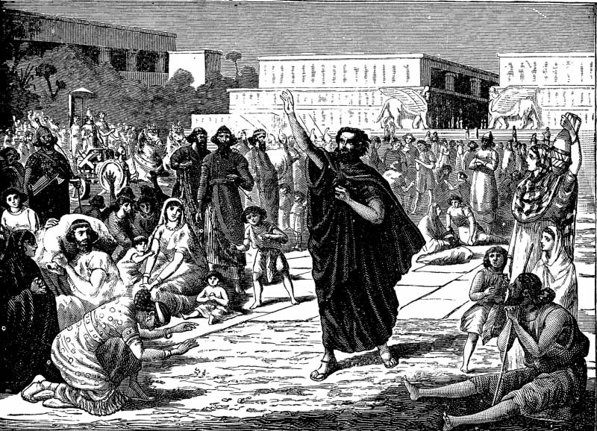
再等四十日，尼尼微必傾覆了！

Slide 6
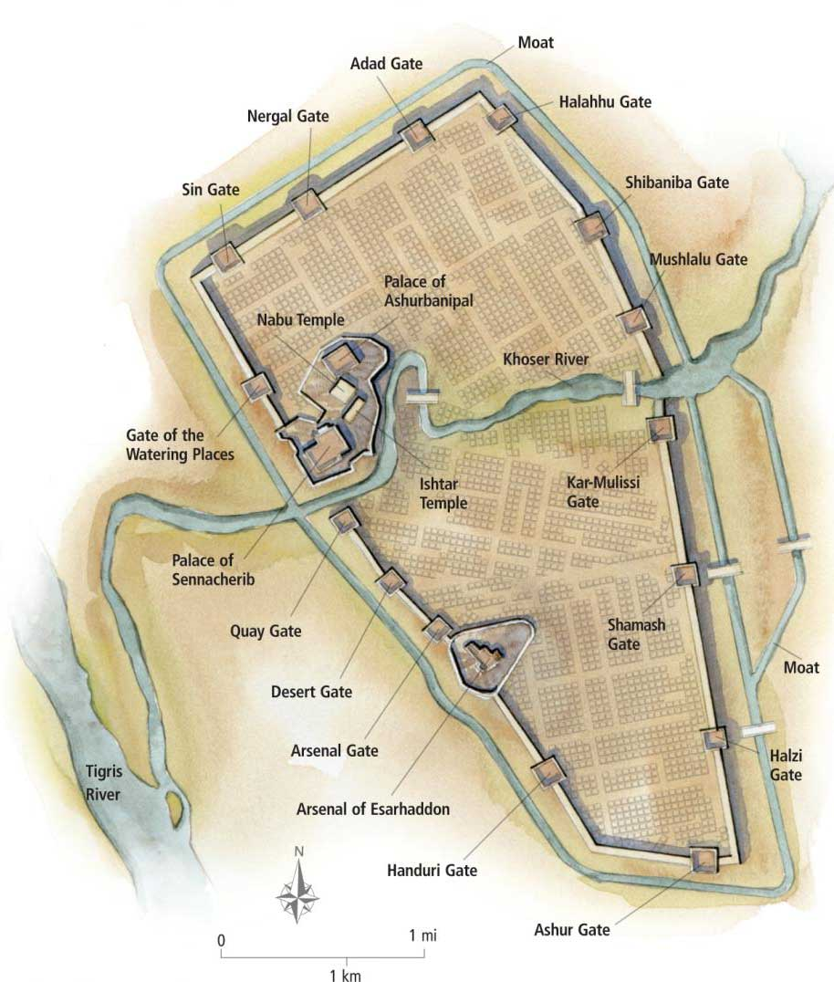
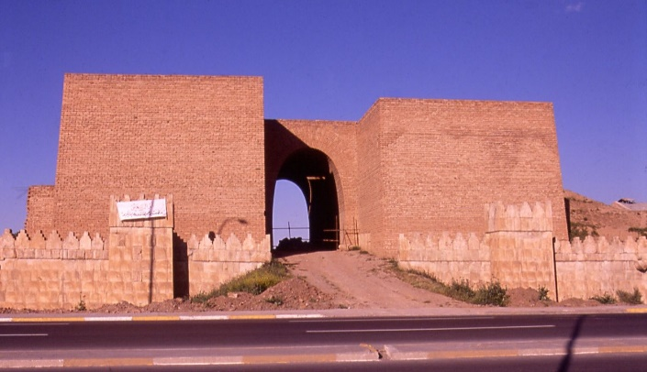

修復後的城門 (Mashki Gate)
尼尼微
人類歷史最古老的城市之一，為寧祿(挪亞之曾孫，含之孫，古實之子(創10:11)所建。612 BC被巴比倫攻破後，成為廢墟直到今日。
(全城周長約12 km)

Slide 7
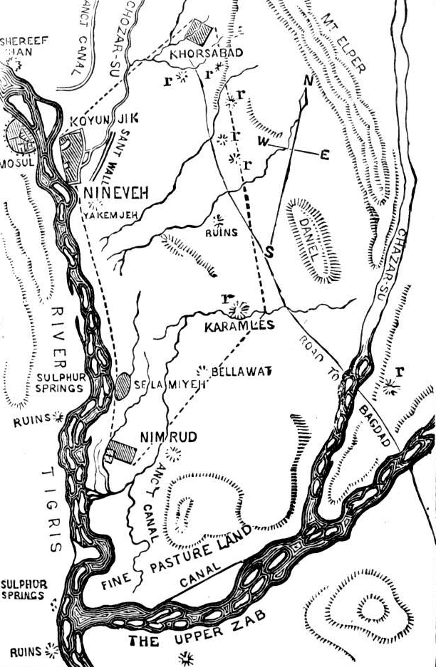
Khorsabad
這尼尼微是極大的城，有三日的路程。(拿3:3)
尼尼微本城
Kouyunjik
大尼尼微地區
周長將近100 km，據說有些城牆有30 m高，城牆寬度可容兩輛戰車並排飛馳。共有15個城門，每個樓高60 m。全城面積約為550 km²。
Karamles
Nimrud
10 km

Slide 8
一、約拿照神吩咐往尼尼微去警告他們 (1~4) ：
「向其中的居民宣告我所吩咐你的話」意指照神所吩咐的話向尼尼微居民呼喊宣告：「再等四十日，尼尼微必傾覆了」！我們一有神的話，就應當立刻「起來」遵行神的話。神的話很清楚地指示約拿：工作的地點、工作的對象和工作的內容，出於神的話必不含糊。

Slide 9
二、尼尼微人信服神的話，披麻求告神 (5~9)：
聖經裡記載了無數次神轉意後悔，不施刑罰的事，這給我們看見，祂是有豐富的憐憫與恩典的神，神懲罰人的目的，不外是要使人達到能蒙恩的地步。向神認罪並切切求告祂，這是人蒙恩的路。承認而不隱瞞自己的罪行，反蒙神赦免並遮蓋其罪(詩三十二1~5)；不刻意找理由為自己清洗不義，反而蒙神洗淨一切的不義 (約壹一9)。人若能真誠地認罪並且在行為上悔改，往往會產生巨大的效果。

Slide 10
三、神察看他們的行為，便不降災禍 (10)：
神的「後悔」並不是說神的計劃會根據人的反應而改變，因為「在祂並沒有改變，也沒有轉動的影兒」（雅一17）；而是表明神「是有恩典、有憐憫的神，不輕易發怒，有豐盛的慈愛」（拿四2）；祂必定會向「離開惡道」的世人施行恩典，正如祂自己所宣告的：「我何時論到一邦或一國說，要拔出、拆毀、毀壞；我所說的那一邦，若是轉意離開他們的惡，我就必後悔，不將我想要施行的災禍降與他們」（耶十八7-8）。但神是全知的，祂早就知道哪些人會「離開惡道」、哪些人不肯認罪悔改，不需要根據人的行為來調整懲罰的計劃，而是藉著這些警告來促使人改變。

Slide 11

【問答題】
問題(一)：神為何還要向約拿發命令去向尼尼微城宣告神的話？
問題(二)：尼尼微城的人如何悔改？這帶來什麼結果？
問題(三)： 神如何改變祂對尼尼微的宣判？ 神會後悔嗎？

Slide 12
【結論】
神用特殊的方式使約拿順服下來；祂再次呼召約拿、重申任務。如果只是為了完成工作，神完全可以把不順服的工人撇在一邊，換一個忠心的工人來做。但神的話卻「二次臨到約拿」，繼續給他機會；因為神的心意不僅是要給尼尼微傳信息，也是為了改變傳信息的約拿。神不但要成就祂的工作，也要改變祂所使用的工人；因為一切救贖工作的最終目的，乃是要得著合神心意的人。因此，每一個事奉神的人，不但要注意工作的本身，更要注意神藉著工作在自己身上的心意。

Slide 13
神的公義使人得到該有的懲罰，但神的憐憫往往推遲審判；因為神的心意是：「惡人死亡，豈是我喜悅的嗎？不是喜悅他回頭離開所行的道存活嗎」（結十八23）？當神定意審判的日子還沒有到來的時候，即使是北國最壞的亞哈王，因為有了一點謙卑悔改的行動（王上二十一27-29），神也願意推遲懲罰；即使尼尼微人還沒有完全認識神，因為真心「離開惡道」，神也願意取消災禍。神使人有機會悔改與回轉，祂給人二次機會，我們也是用愛與恩典來待人嗎？

Slide 14
【生活應用】
1. 分享從此章中你看到神的屬性（本質、性格）？
2. 對殘暴的亞述人，神願意給他們悔改的機會悔改；神也呼召人去監獄作傳福音事工，為什麼？這開闊我們什麼樣的傳福音視野？

Slide 15

耶和華 有恩典、有憐憫，不輕易發怒，且有豐盛的慈愛。

Slide 16


神的後悔
因人持續悖逆，神後悔而不再施恩
洪水前的人類犯罪→ 耶和華見人在地上罪惡很大，終日所思想的盡都是惡，耶和華就後悔造人在地上，心中憂傷。(創6:5-6)
掃羅犯罪→ 我立掃羅為王，我後悔了；因為他轉去不跟從我，不遵守我的命令。…(撒上15:11)
因人悔改，或有人代求，神後悔而不降禍
摩西代求→ 於是耶和華後悔，不把所說的禍降與他的百姓。(出32:14)
尼尼微人悔改→ 於是神察看他們的行為，見他們離開惡道，他就後悔，不把所說的災禍降與他們了。(拿3:10)
你們要撕裂心腸，不撕裂衣服。歸向耶和華你們的神；因為他有恩典，有憐憫，不輕易發怒，有豐盛的慈愛，並且後悔不降所說的災。(珥2:13)

Slide 17
神的後悔
神何時後悔
我所說的那一邦，若是轉意離開他們的惡，我就必後悔，不將我想要施行的災禍降與他們。…
他們若行我眼中看為惡的事，不聽從我的話，我就必後悔，不將我所說的福氣賜給他們。(耶18:8,10)
神何時不後悔
→ 當神宣告，審判已定時。
以色列的大能者必不致說謊，也不致後悔；因為他迥非世人，決不後悔。(撒上15:29)
因此，地要悲哀，在上的天也必黑暗；因為我言已出，我意已定，必不後悔，也不轉意不做。(耶4:28)
耶和華起了誓，決不後悔，說：你是照著麥基洗德的等次永遠為祭司。(詩110:4)

